Slide 1

«Учимся, играя»

Slide 2
Окружающий мир | 10 | 20 | 30 | 40 | 50
Калейдоскоп | 10 | 20 | 30 | 40 | 50
головоломка | 10 | 20 | 30 | 40 | 50
РСВ | 10 | 20 | 30 | 40 | 50
эрудиты | 10 | 20 | 30 | 40 | 50
Конкурс капитанов | 10 | 20 | 30 | 40 | 50

Slide 3



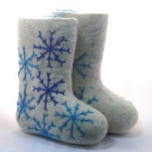

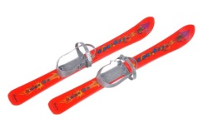
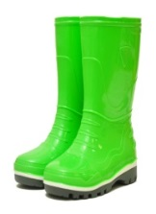
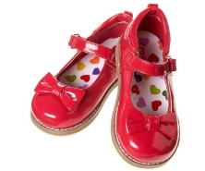
Окружающий мир 10
Какие предметы нужны
в разные времена года?
Зима
Осень
Лето
Весна

Slide 4
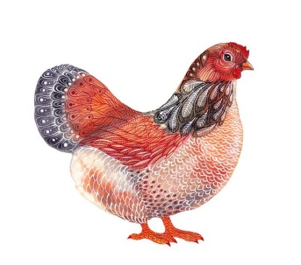
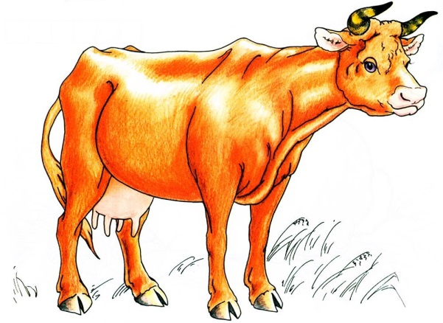





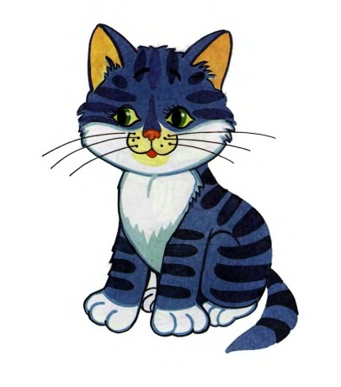




Окружающий мир 20
Кто чем питается?

Slide 5
Поезд водит …..
Пашет в поле ….
Самолётом правит….
Клеит книги….
В школе учит нас…
Строит здания…
Красит стены нам…
Мебель делает …
Окружающий мир 30
Назови профессию….
машинист
тракторист
лётчик
переплётчик
учитель
строитель
маляр
столяр

Slide 6
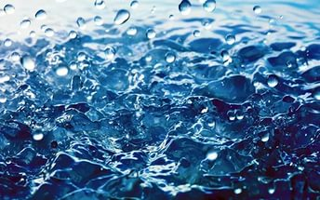
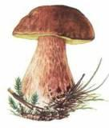
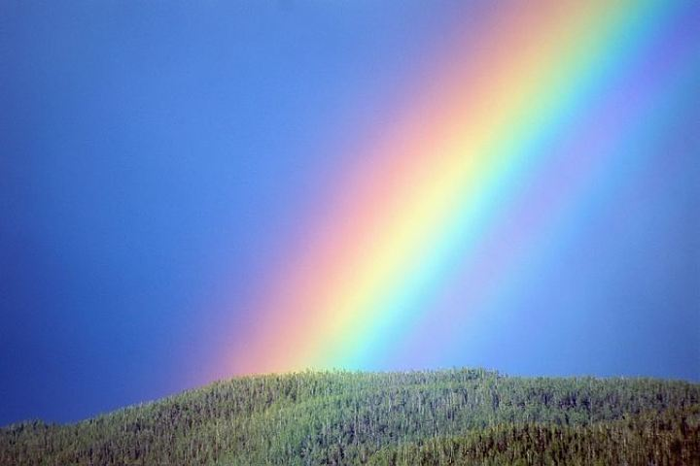

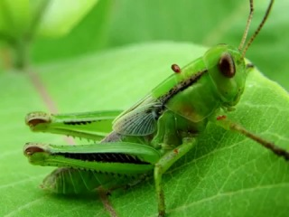
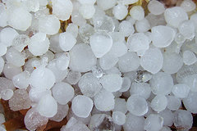

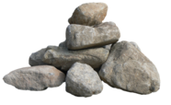
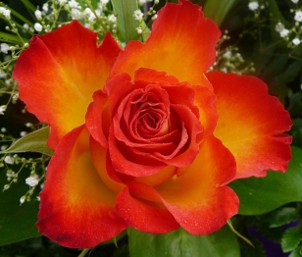
Живое - неживое
Окружающий мир 40

Slide 7
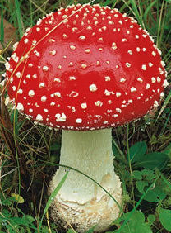
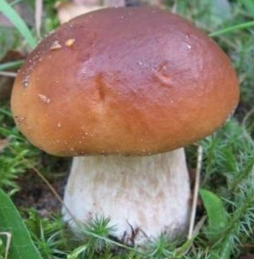
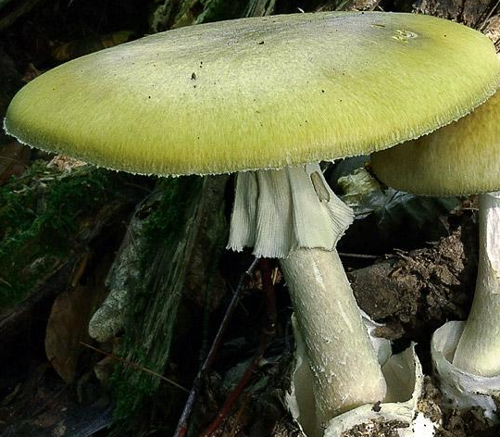
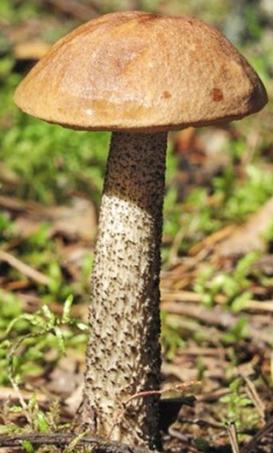
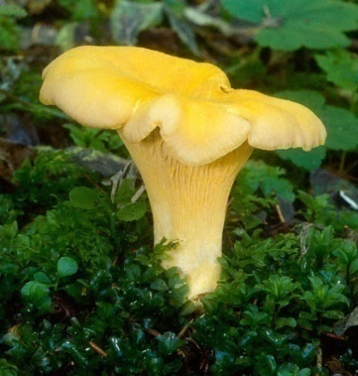
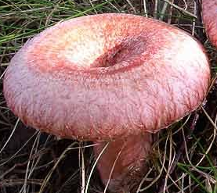
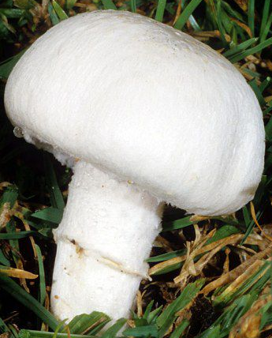
«Какой гриб?»
Окружающий мир 50
съедобный
несъедобный

Slide 8
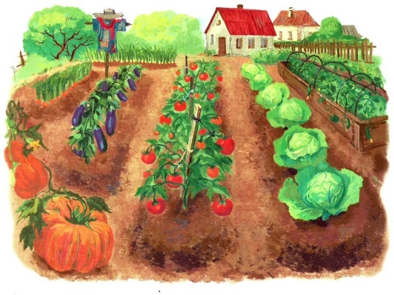

Ответьте на вопросы
коллейдоскоп 10
Назовите место, где растут овощи?
Огород
Назовите насекомое, дающее мёд.
Пчела

Slide 9

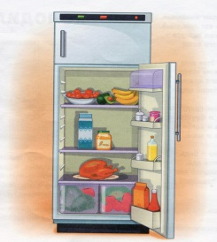
Ответьте на вопросы
коллейдоскоп 20
Как звали кота из деревни
Простоквашино?
Кот Матроскин
Назовите устройство для замораживания продуктов.
Холодильник

Slide 10
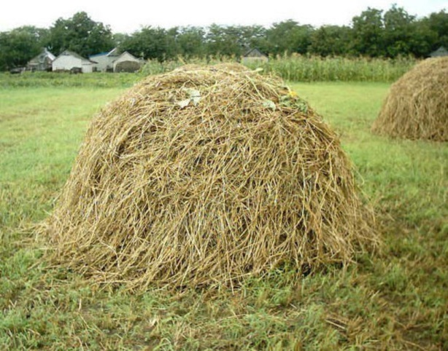

Ответьте на вопросы
коллейдоскоп 30
Как называется сухая трава?
Сено
Назовите самый маленький палец.
Мизинец

Slide 11

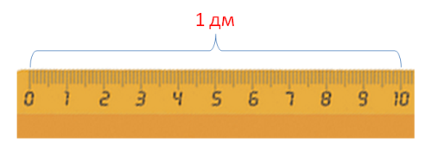
Ответьте на вопросы
коллейдоскоп 40
Как называются каникулы у папы и мамы?
Отпуск
Назовите меру длины, равной 10 сантиметров.
дециметр

Slide 12


Ответьте на вопросы
коллейдоскоп 50
Из чего делают подсолнечное масло?
Из семечек подсолнуха
Как называется дом для денег?
Кошелёк

Slide 13

головоломка 10
Надо переложить две палочки так, чтобы листики оказались вне «лопатки»

Slide 14
головоломка 20
Расставьте знаки действий и скобки так, чтобы равенства были верными.
4 4 4 4 = 8
2 2 2 2 = 4
5 5 5 5 = 26
9 9 9 9 = 63

Slide 15
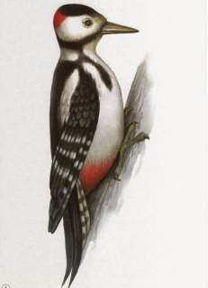
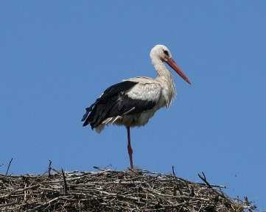
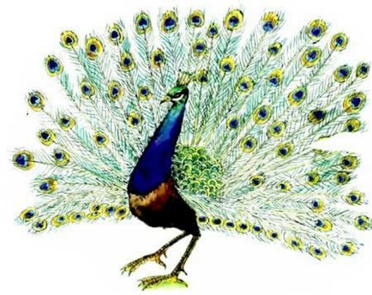

«Путаница»
головоломка 30
Прибыли на птичий базар. Птиц не видно и не слышно. Они запутались в сетях паутины – все буквы перемешались. Сложите правильно и птицы вырвутся на свободу.
ЛЯДЕТ, ТАИС, ЛВИНАП, РИННГЕСЬ
ДЯТЕЛ
АИСТ
ПАВЛИН
СНЕГИРЬ

Slide 16

15
головоломка 40
Сколько прямоугольников ты видишь на картинке?

Slide 17
Раскрась круги так, чтобы маленький и коричневый расположились между оранжевым и правым бежевого цвета, а маленький находился между бежевым и коричневым.
головоломка 50

Slide 18



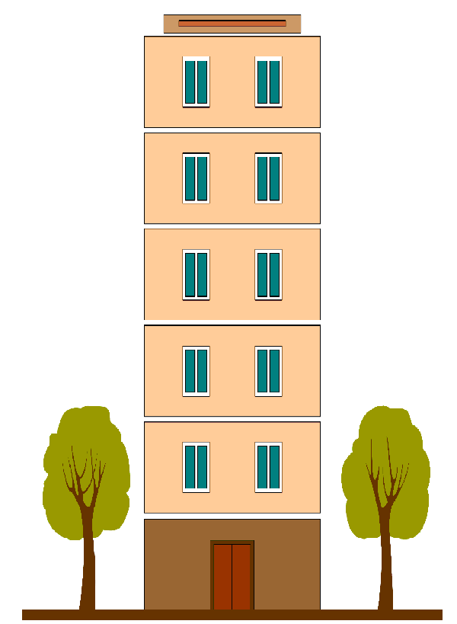


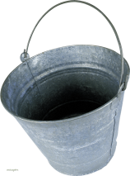
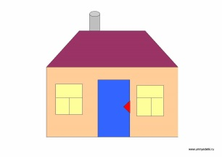
Найди слова противоположные по смыслу
эрудиты 10
Широкий
Весёлый
Полный
Низкий
Грустный
Высокий
Узкий
Пустой

Slide 19
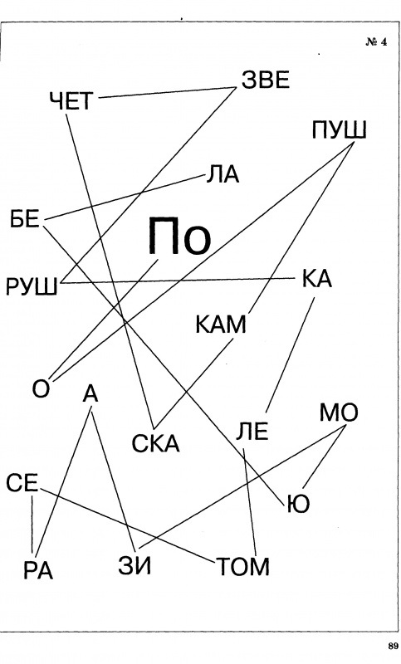
Эрудиты 20
По опушкам скачет зверушка, летом сера, а зимою бела.

Slide 20
Подбери определения к предметам
эрудиты 30
Каша из риса
Стул из дерева
Блузка из шёлка
Туфли из кожи
Мяч из резины
Суп из гороха
Носки из шерсти
Рисовая каша
Деревянный стул
Шёлковая блузка
Кожаные туфли
Резиновый мяч
Гороховый суп
Шерстяные носки

Slide 21
Составь новое слово из двух слов
эрудиты 40
Сам летает
Белый ствол
Пар, возить
Труд, любить
Большая голова
Вода, плавать
Самолёт
Берёза
Паровоз
Трудолюбивый
Большеголовый
Водоплавающий

Slide 22
Найди названия домашних животных
эрудиты 50
С | Т | Л | О | Ш | А | Д | Ь | Л | К | У | К | Л | Г | Э
М | К | Ч | Ч | Ц | К | Й | С | В | И | Н | Ь | Я | Р | О
Й | Я | Э | А | Т | Р | Ш | Я | М | К | Г | В | Б | Ю | Ю
Ъ | Г | С | Б | Е | О | Щ | Ц | С | К | К | Ь | Р | И | Б
Э | Н | Ю | И | Л | Л | Е | Р | М | О | О | Д | Ь | М | А
М | Ё | А | С | Ё | И | Н | Н | С | Т | З | О | Ж | Ь | Р
Л | Н | В | Х | Н | К | О | Ь | Й | Ё | В | В | Е | Ш | А
Ч | О | М | Я | О | Г | К | З | Ю | Н | Г | Ц | Р | Ш | Н
Ш | К | Л | Н | К | О | С | Ё | Л | О | К | А | Е | П | Э
Ъ | О | Х | Ц | Э | Х | У | Я | Б | К | Ж | Ъ | Б | У | Ц
Ш | Р | К | П | О | Р | О | С | Ё | Н | О | К | Ё | Д | Щ
К | О | З | Л | Ё | Н | О | К | Ч | М | Т | Г | Н | Т | Й
Й | В | Ф | Э | С | О | Б | А | К | А | Ф | Д | О | Е | С
Б | А | И | И | Т | Р | Г | И | Л | К | О | Ш | К | А | Д
Е | Т | Я | Ю | Щ | Б | А | В | А | Ж | Щ | Щ | Ы | Е | Г

Slide 23

РСВ 10

Slide 24
РСВ 20

Slide 25

РСВ 30

Slide 26
РСВ 40

Slide 27

РСВ 50

Slide 28
Назови школьные принадлежности
КОНКУРС КАПИТАНОВ 10

Slide 29
Назови зимние виды спорта.
КОНКУРС КАПИТАНОВ 20

Slide 30
КОНКУРС КАПИТАНОВ 30
Назови марки легковых автомобилей.

Slide 31
КОНКУРС КАПИТАНОВ 40
Назови электроприборы.

Slide 32
КОНКУРС КАПИТАНОВ 50
Назови предметы оказания первой медицинской помощи.

Slide 33
Молодцы!

